Slide 1
Bài 1: Tổng quan về lập trình C#
Huỳnh Mậu Quý – Phòng Dự Án

Slide 2
Nội dung
Tổng quan về lập trình
Giới thiệu về ngôn ngữ lập trình C#
Giới thiệu các loại ứng dụng
Hướng dẫn cài đặt công cụ Visual Studio 2022
Xây dựng ứng dụng và thực thi chương trình

Slide 3
1. Tổng quan về lập trình
Chương trình là gì?
Ngôn ngữ lập trình là gì?
Lập trình là gì?

Slide 4
1. Tổng quan về lập trình
Chương trình là gì?
Tập hợp các chỉ thị lệnh yêu cầu máy tính thực thi một tác vụ cụ thể.
Một cách chi tiết, chương trình là một bộ các hướng dẫn cho máy tính biết phải làm gì.
Nếu chúng ta thay đổi chương trình máy tính sẽ thực hiện một bộ các hành động hoặc nhiệm vụ khác.

Slide 5


1. Tổng quan về lập trình
Ngôn ngữ lập trình là gì?
Là ngôn ngữ được sử dụng để viết các chương trình máy tính
Là ngôn ngữ giúp con người “giao tiếp” với máy tính, để nó có thể hiểu được những gí chúng ta muốn nó làm
Hôm qua qua nói qua qua mà qua hổng qua
Hôm nay qua nói qua không qua mà qua lại qua
Ngôn ngữ máy
Ngôn ngữ tự nhiên
Ngôn ngữ lập trình

Slide 6
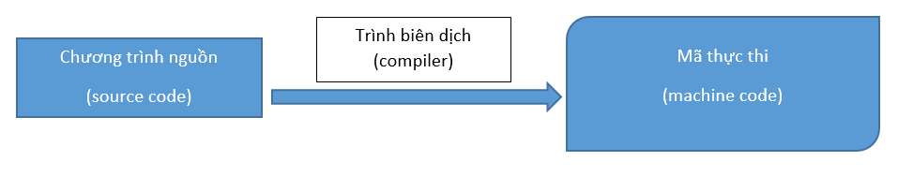
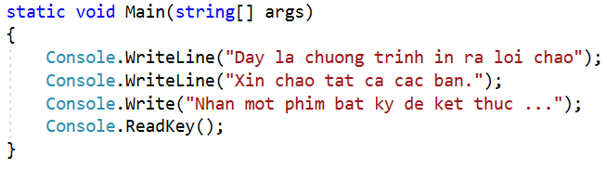

1. Tổng quan về lập trình
Lập trình là gì?
Là quá trình sử dụng các ngôn ngữ lập trình khác nhau để tạo ra chương trình

Slide 7
Nội dung
Tổng quan về lập trình
Giới thiệu về ngôn ngữ lập trình C#
Giới thiệu các loại ứng dụng
Hướng dẫn cài đặt công cụ Visual Studio 2022
Xây dựng ứng dụng và thực thi chương trình

Slide 8

2. Giới thiệu về ngôn ngữ lập trình C#
C# (đọc là “see sharp”) là một ngôn ngữ lập được Microsoft phát triển vào năm 2000 cho phép phát triển ứng dụng Windows sử dụng .NET Framework.
C# được thiết kế để đơn giản hóa việc phát triển phần mềm, với nhiều tiện tích hỗ trợ và đảm bảo tính bảo mật cao cho ứng dụng.

Slide 9
2.1 – Quá trình phát triển
Phiên bản | Ngày phát hành | .NET Framework | Visual Studio
C# 1.0 | Tháng 1 năm 2002 | .NET Framework 1.0 | Visual Studio 2002
C# 1.1 C# 1.2 | Tháng 4 năm 2003 | .NET Framework 1.1 | Visual Studio 2003
C# 2.0 | Tháng 11 năm 2005 | .NET Framework 2.0 | Visual Studio 2005
.. | … | … | …
… | … | … | …
C# 6.0 | Tháng 7 năm 2015 | .NET Framework 4.6 | Visual Studio 2015
C# 7.0 | Tháng 3 năm 2017 | .NET Framework 4.6.2 | Visual Studio 2017
… | … | … | …
… | … | … | …
C# 9.0 | Tháng 9 năm 2020 | .NET 5 | Visual Studio 2019
https://www.tutorialsteacher.com/csharp/csharp-version-history
https://dotnet.microsoft.com/en-us/download/dotnet

Slide 10
2.2 – Các đặc điểm của ngôn ngữ C#
C# là ngôn ngữ lập trình cấp cao
Code C# dễ đọc
Bố cục trực quan, dễ hiểu
Lập trình theo hướng đối tượng (OOP)
Thư viện, cộng đồng người dung rộng lớn
Phát triển nhiều loại ứng dụng

Slide 11
Nội dung
Tổng quan về lập trình
Giới thiệu về ngôn ngữ lập trình C#
Giới thiệu các loại ứng dụng
Hướng dẫn cài đặt công cụ Visual Studio 2022
Xây dựng ứng dụng và thực thi chương trình

Slide 12
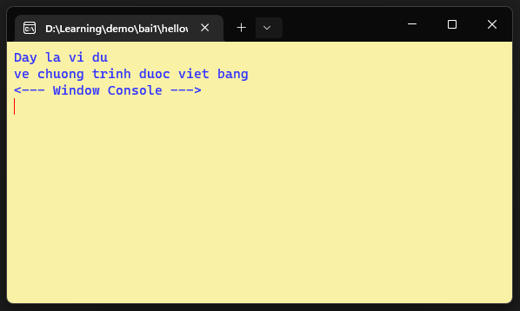
3. Giới thiệu các loại ứng dụng
Console Application – Window Console

Slide 13
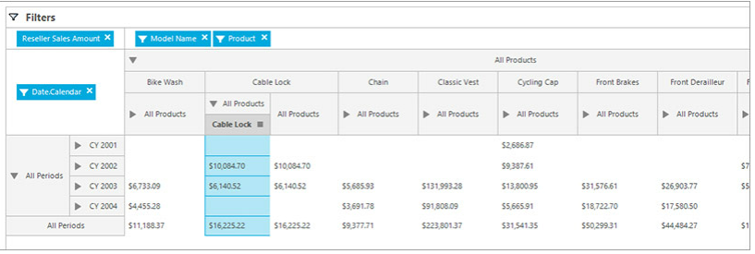
3. Giới thiệu các loại ứng dụng
Winforms Application

Slide 14
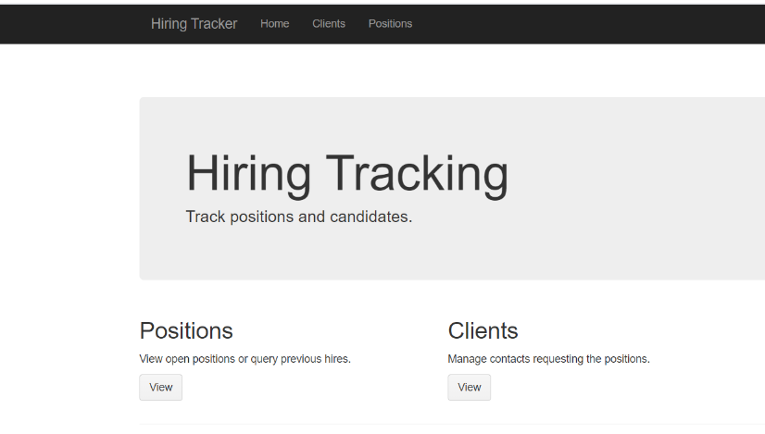
3. Giới thiệu các loại ứng dụng
WebForms Application

Slide 15
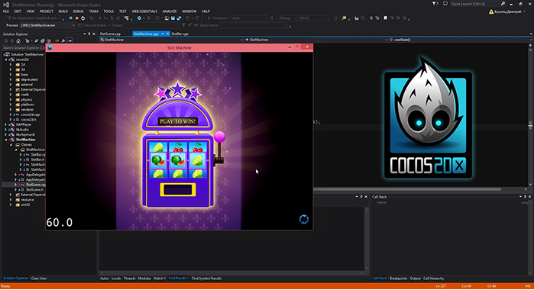
3. Giới thiệu các loại ứng dụng
Mobile Application

Slide 16
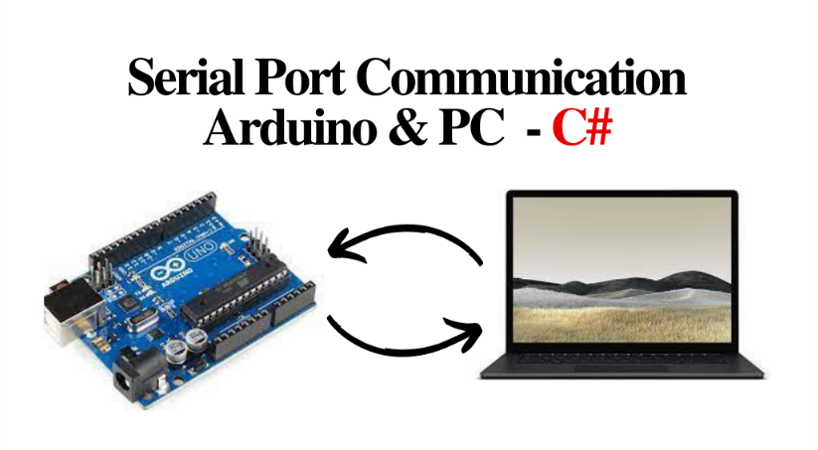
3. Giới thiệu các loại ứng dụng
Embedded Application

Slide 17
Nội dung
Tổng quan về lập trình
Giới thiệu về ngôn ngữ lập trình C#
Giới thiệu các loại ứng dụng
Hướng dẫn cài đặt công cụ Visual Studio 2022
Xây dựng ứng dụng và thực thi chương trình

Slide 18
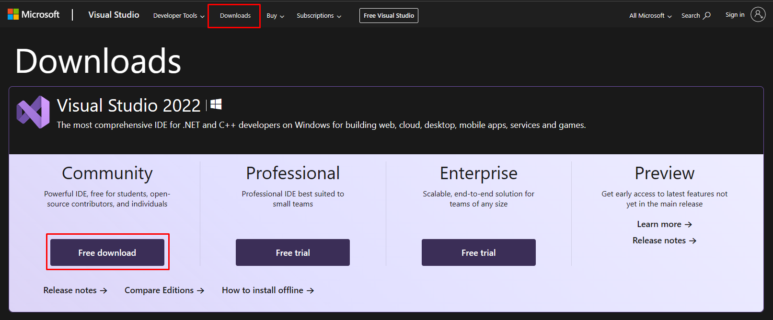
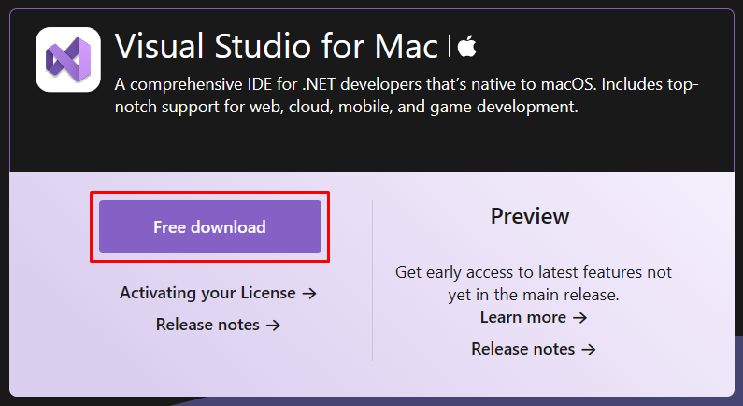
4. Hướng dẫn cài đặt công cụ Visual Studio 2022
Truy cập trang chủ Microsoft

Slide 19
Nội dung
Tổng quan về lập trình
Giới thiệu về ngôn ngữ lập trình C#
Giới thiệu các loại ứng dụng
Hướng dẫn cài đặt công cụ Visual Studio 2022
Xây dựng ứng dụng và thực thi chương trình

Slide 20
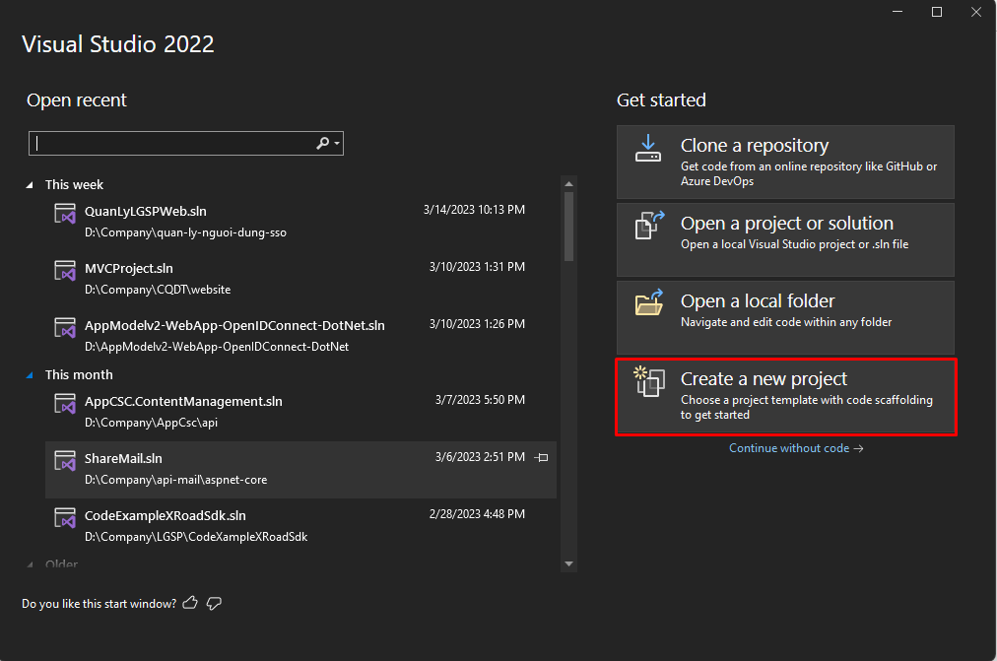
5. Xây dựng ứng dụng và thực thi chương trình
Chọn “Create a new project” → Tạo mới dự án

Slide 21
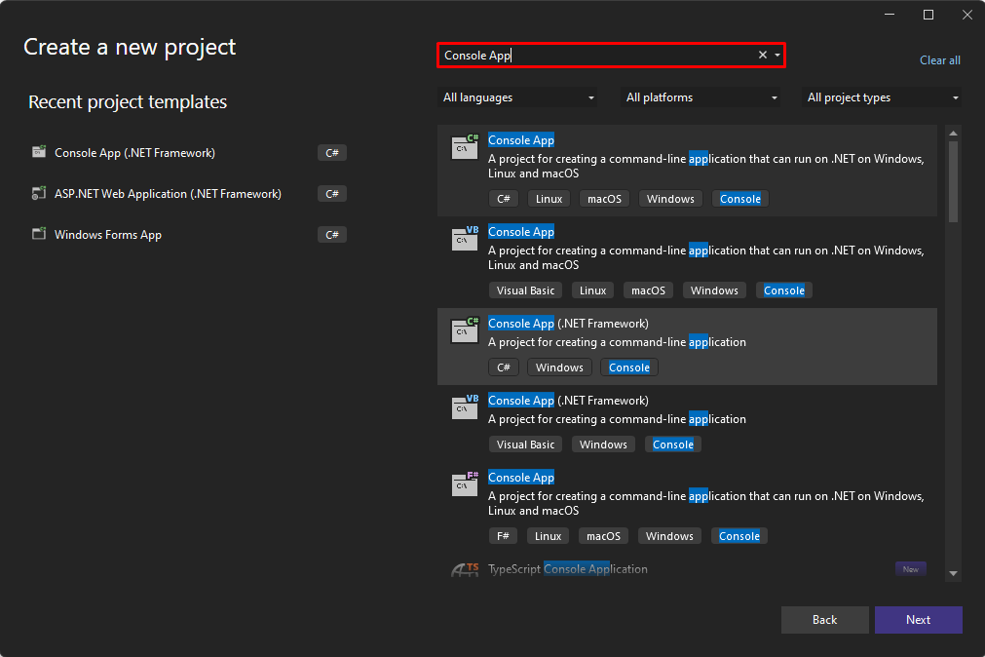
5. Xây dựng ứng dụng và thực thi chương trình
Nhập từ khóa “Console App” → Chọn Console App

Slide 22
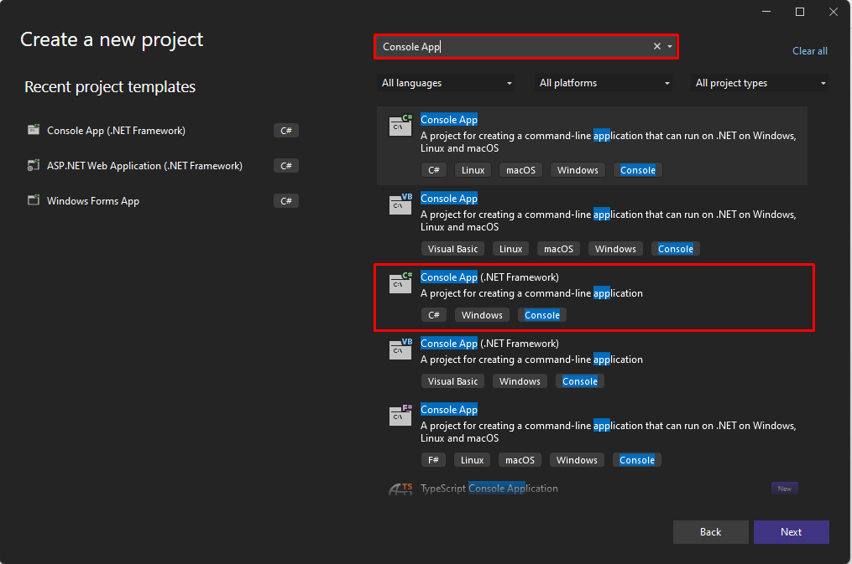
5. Xây dựng ứng dụng và thực thi chương trình
Nhập từ khóa “Console App” → Chọn Console App

Slide 23
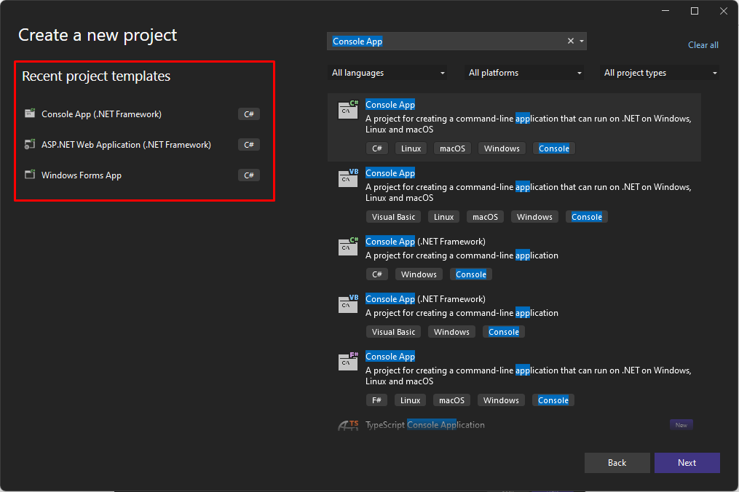
5. Xây dựng ứng dụng và thực thi chương trình
Từ cửa sổ “Recent project templates” → Chọn Console App

Slide 24
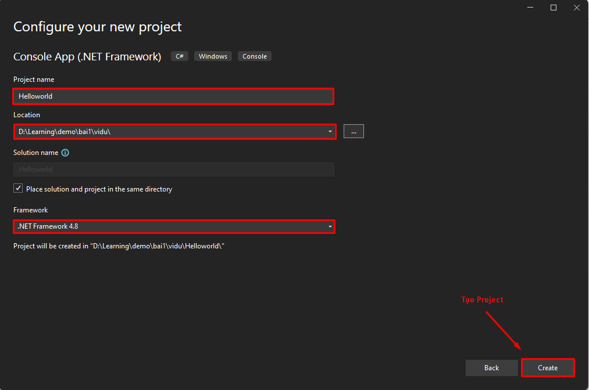
5. Xây dựng ứng dụng và thực thi chương trình
Nhập “Project name” và chọn nơi lưu tại “Location”

Slide 25
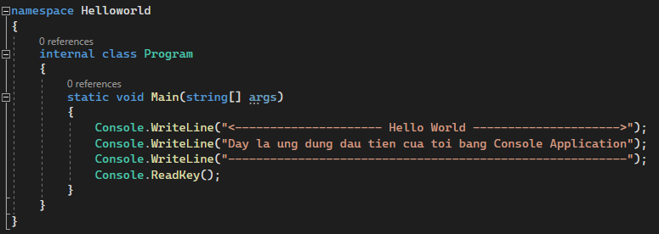
5. Xây dựng ứng dụng và thực thi chương trình
Viết code trong hàm Main → Bấm F5 để chạy project

Slide 26
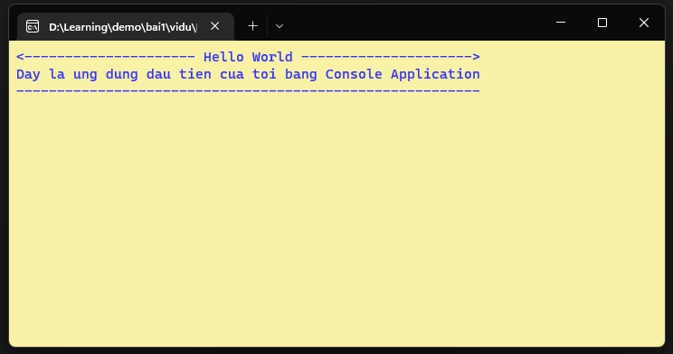
5. Xây dựng ứng dụng và thực thi chương trình
Cửa số Console

Slide 27

Happy Coding

